Slide 1
أهلا و سهلا

Slide 2
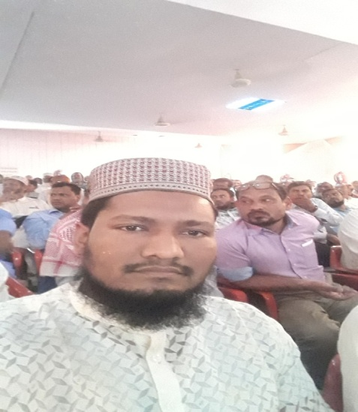
শিক্ষক পরিচিতি
মোঃ আকবর আলী
প্রভাষক ( আরবি)
শাহ্ সুলতান (রহ:) কামিল মাদ্রাসা
মহিশালবাড়ী, গোদাগাড়ী, রাজশাহঢী।
মোবাইল নং : 01728161782
Notes:
স্লাইড টি দেখাতে পারেন / হাইড করে রাখতে পারেন

Slide 3
পাঠ পরিচিতি
আললুগাতুল আরাবিয়্যাতুল ইত্তিসালিয়া
শ্রেণী: দাখিল অষ্টম
বিষয়: মসজিদে নববী

Slide 4
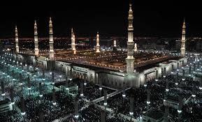
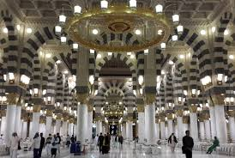
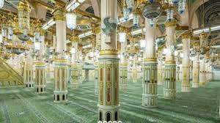

Slide 5
শিখনফল
এ পাঠ শেষে শিক্ষার্থীরা শিখতে পারবে:
মসজিদে নববীর পরিচয়মূলক কথোপকথন শুনে বুঝতে
পারবে।
মসজিদে নববী নিয়ে কথোপকথনে অংশগ্রহন করতে
পারবে।
আরবি বানান ভালোভাবে পরতে পারবে। কথোপকথনের
আকারে ছোট ছোট বাক্যা লেখতে ও পড়তে পারবে।

Slide 6
أنظر إلى معانى المفردات
معناها2 | الكلمة | معناها | الكلمة
ঘুরপাক খায় | يدور | ধাবিত হয় | يبادر
ইট | اللبن | পথভ্রষ্ট | الضالة
বাগান | روضة | সংস্কার | الإصلاح
সৌদী শাসনকাল | العهد السعودي | প্রশস্ত করা | توسعة
বীর | بطل | বীরগণ | أبطال

Slide 7
العبارات
يسافر المسلمون إلى بيت الله الحرام بمكة. وأكهرهم يذهبون لزيارة النبى (صـ) بالمدينة المنورة. ومدينة الرسول (صـ) التى أنتشر منها الإسلام. وأول عاصمة الدولة الإسلامية تشاهدون فيها المسجد النبوى بقبته الخضراء ويستقبلك من نور يجذبك إليه فالنفس تبادر نحوه لصلاة فيه. ويقع القبر النبوى الشريف مكان حجرة السيدة عائشة (رضـ) زوجة الرسول (صـ) .

Slide 8
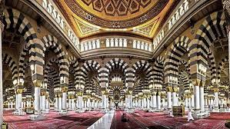
عمل الفردي
السوال: لماذا يسافر المسلمون إلى بيت الله الحرام بمكة المكرمة ؟
প্রশ্নঃ মুসলমানের কেন আল্লাহর প্রিয় ঘর মক্কাতে ভ্রমণে যায়।

Slide 9
عمل الجماعة
السوال: تكون قادرة علي التحقيق الالفظ
প্রঃ শব্দ বিশ্লেষণ করতে পারবে
البحث: إثبات فعل ماض معروف
الصيغة: واحد مذكر غائب
لفظ: إنتشر
المادة: ن،ش،ر
المصدر: الإنشار
الباب: افتعال
المعنى: إبتلغ
الجنس: صحيح

Slide 10
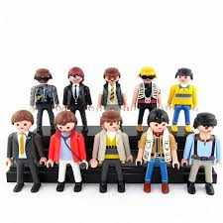
عمل الاجتماع
املا الفراغ التالئ فئ الجملة
1* المدرسة هي المكان الذى----فيه
2* أول مدرسة أقامها النبى (صـ)
في ----بمكة.
3* وهى----لنشر العلوم الإسلامية.
4*إنها--- أولاد المسلمين تربية إسلامية.
5*نطورـ ـ ـ ـ وتقدمها معتمدان على التعليم والمدرسة.

Slide 11
الاختبار
1- متى تم أعظم توسعة له؟
2- أين تقع الروضة؟
3- بماذا تشتهر المدينة؟

Slide 12
اكتب صحيح اؤ خاطا مع تصيح الخاطا 1* أخرج رسول الله صـ قومه من مكة ــ 2* لا يشهد الزمن دليل حب الوطن ــ 3* نحن نكون عصى كبيرا لحفاظة الوطن ـ
عمل البيت

Slide 13
مع السلام الى اللقاء

